Slide 1
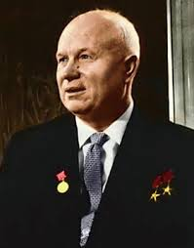
Хрущев Никита Сергеевич
Выполнила: ученица 11-А класса
МОУ «ТСШ№2 им. А.С. Пушкина»
Иванова Мария
Преподаватель истории: Тидва О.И
Г.Тирасполь

Slide 2
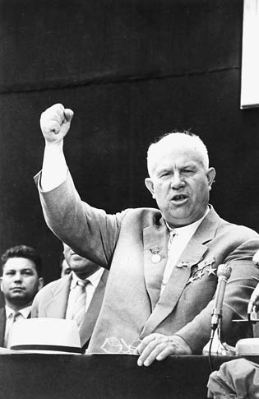
Никита Сергеевич Хрущёв родился в 1894 году в селе Калиновка Курской губернии в семье шахтёра Сергея Никаноровича Хрущёва и Ксении Ивановны. Зимой посещал школу и обучался грамоте, летом работал пастухом. В 1908 году, в 14 лет, переехав с семьёй на Успенский рудник около Юзовки, Хрущёв стал учеником слесаря на машиностроительном и чугунолитейном заводе Э.Т. Боссе, с 1912 года работал слесарем на шахте и как шахтёр не был взят на фронт в 1914 году

Slide 3
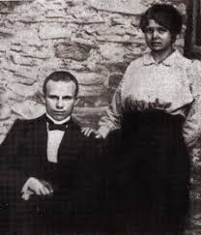
Никита Сергеевич со своей первой женой.

Slide 4
В 1929 году поступил учиться в Промышленную академию в Москве, где был избран секретарём парткома.
С января 1931 года 1-й секретарь Бауманского, а с июля 1931 года Краснопресненского райкомов партии. С января 1932 года второй, а с января 1934 года по февраль 1938 года первый секретарь МГК ВКП(б). C 21 января 1934 года второй, а с 7 марта 1935 года по февраль 1938 года первый секретарь Московского областного комитета (МК) ВКП(б).

Slide 5
Участие в репрессиях:
Как 1-й секретарь Московского горкома и обкома ВКП(б), был одним из главных организаторов террора НКВД в Москве и Московской области. Вместе с С. Ф. Реденсом и К. И. Масловым входил в Тройку НКВД, которая в день выносила расстрельные приговоры сотням людей. Вместе с тем, в ходе голосования во время февральско-мартовского пленума ЦК 1937 г., хотя и поддержал решение об исключении из партии и ЦКН. И. Бухарина и А. И. Рыкова, был среди восьми человек, высказавшихся против применения к ним высшей меры наказания.

Slide 6
В годы Великой Отечественной войны .
Хрущёв был членом военных советов Юго-Западного направления, Юго-Западного, Сталинградского, Южного, Воронежского и 1-го Украинского фронтов. Являлся одним из виновников катастрофических окружений РККА под Киевом (1941) и под Харьковом (1942), всецело поддерживая сталинскую точку зрения. В мае 1942 года Хрущёв вместе с Голиковым принимали решение Ставки о наступлении Воронежского фронта.
Закончил войну в звании генерал-лейтенанта.

Slide 7
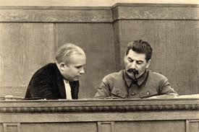
Сталин и Хрущёв в президиуме сессии ЦИК Союза ССР (январь 1936 года)

Slide 8
После смерти Сталина
В июне 1953 года, после смерти Иосифа Сталина, был одним из основных инициаторов смещения со всех постов и ареста Лаврентия Берии. В сентябре 1953 г. Хрущёв был избран первым секретарём ЦК КПСС. Восстановил регулярность созывов съездов партии и пленумов ЦК.
На XX съезде КПСС Хрущёв выступил с докладом о культе личности И. В. Сталина и массовых репрессиях.
В июне 1957 года в ходе продолжавшегося четыре дня заседания Президиума ЦК КПСС было принято решение об освобождении Н. С. Хрущёва от обязанностей первого секретаря ЦК КПСС. Однако группе сторонников Хрущёва из числа членов ЦК КПСС во главе с маршалом Жуковым удалось вмешаться в работу Президиума и добиться передачи этого вопроса на рассмотрение созываемого для этой цели пленума ЦК КПСС
С 1958 года Хрущёв — Председатель Совета Министров СССР.

Slide 9
Отстранение от власти
Октябрьский пленум ЦК 1964 г., организованный в отсутствие Хрущёва, находившегося на отдыхе, освободил его от партийных и государственных должностей «по состоянию здоровья».

Slide 10
Хрущёвские реформы :
В период правления Хрущёва была начата подготовка «Косыгинских реформ»
19 марта 1957 г., по инициативе Хрущёва, Президиум ЦК КПСС принял решение о прекращении выплат по всем выпускам облигаций внутреннего займа, то есть, в современной терминологии, СССР фактически оказался в состоянии дефолта.
В 1958 г. Хрущёв начал проводить политику, направленную против личных подсобных хозяйств.
В 1959 г. жителям городов и рабочих посёлков было запрещено держать скот, у колхозников личный скот выкупался государством. Начался массовый забой скота колхозниками.
В 1960-х положение в сельском хозяйстве усугубилось разделением каждого обкома на промышленный и сельский, что повлекло за собой плохие урожаи. В 1965 году, после его ухода на пенсию, эта реформа была отменена.

Slide 11
Основные политические акции
Освоение целины.
Борьба с культом личности Сталина
Реабилитация жертв сталинских репрессий.
Передача Крымской области из состава РСФСР в состав УССР (1954).
Силовой разгон митингов в Тбилиси против осуждения культа личности Сталина (1956).
Силовое подавление восстания в Венгрии (1956).
Первые успехи космической программы — запуск Спутника-1 и полёт в космос Юрия Алексеевича Гагарина (1961).
Возведение Берлинской стены (1961).
Новочеркасский расстрел (1962).
Размещение ядерных ракет на Кубе во время Карибского кризиса 1962 года.
Реформа административно-территориального деления (1962)Разделение обкомов (1963).
Встреча с американским вице-президентом Ричардом Никсоном в Айове.
Антирелигиозная кампания (1954—1964).Разрешил аборты

Slide 12
Награды
Юбилейная медаль Всемирного Совета Мира (1960)
Золотая звезда Героя НРБ (Болгария, 1964)
Орден Георгия Димитрова (Болгария, 1964)
Медаль «20 лет словацкого национального восстания» (ЧССР, 1964)
Орден «Ожерелье Нила» (Египет)
Государственная премия УССР имени Т. Г. Шевченко — за большой вклад в развитие украинской советской социалистической культуры

Slide 13
Источники:
http://ru.wikipedia.org/wiki
http://lurkmore.to
http://www.coldwar.ru/hrushev/khrushev.php
http://kremlion.ru/praviteli/hruschev/
http://to-name.ru/biography/nikita-hruschev.htm
http://sovietera.net/rulers/khruschev

